Slide 1
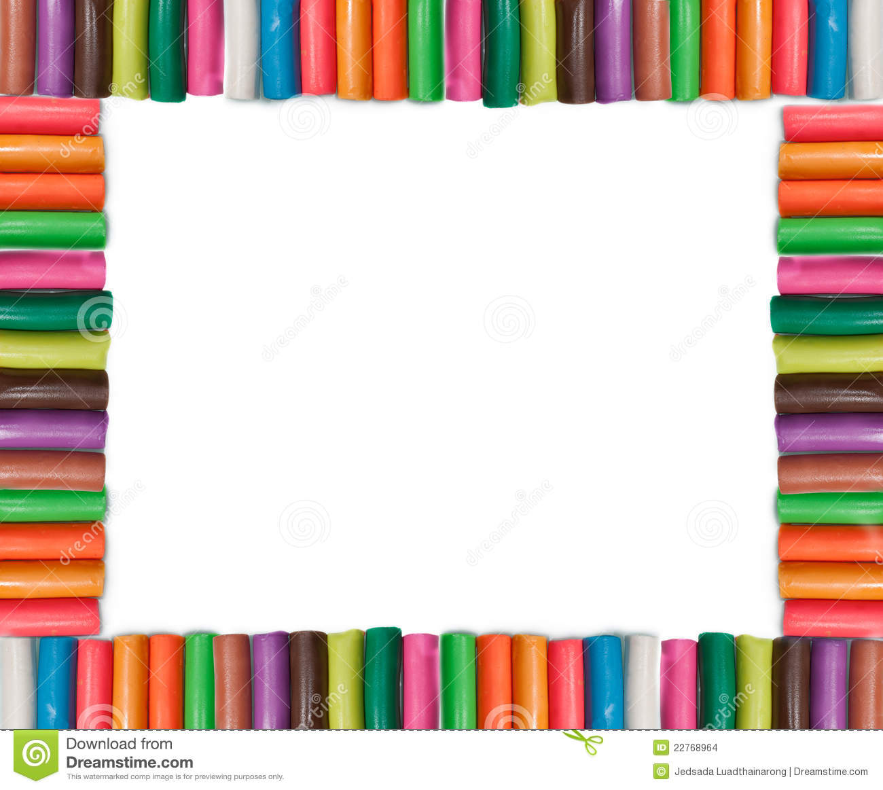
ЛЕПКА ИЗ ПЛАСТИЛИНА
«КЛУБНИКА»

Slide 2
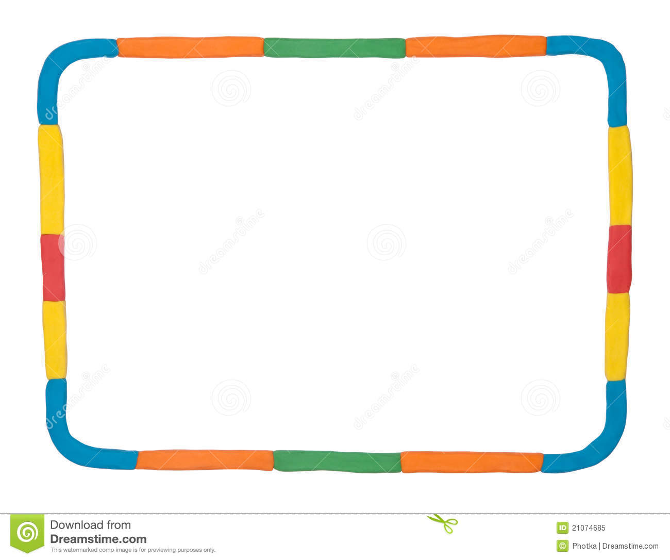
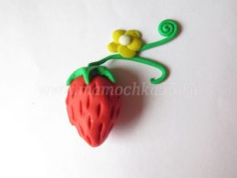
Как сделать из пластилина клубнику
Поделки из пластилина получаются ничуть не хуже, чем из любых других материалов. Благодаря красивым и ярким цветам из него можно вылепить всё – от мячиков до скульптур. Предлагаем вашему вниманию интересную пластилиновую поделку – яркую клубничку.

Slide 3
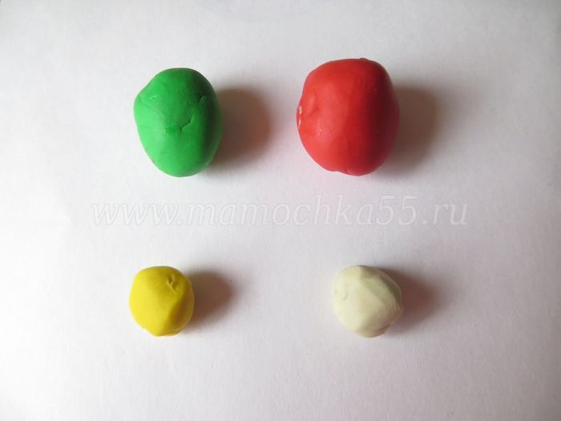
Для лепки клубники понадобятся:
1. Пластилин красного, белого, жёлтого и зелёного цветов
2. Доска для лепки или любая ровная поверхность
3. Фигурный ножик для лепки (продаётся вместе с набором пластилина)

Slide 4
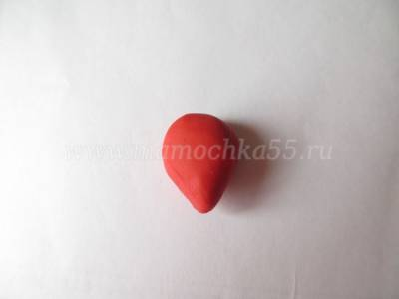
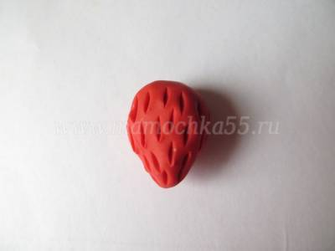
Лепка клубники из пластилина
Берём пластилин красного цвета и катаем из него небольшой шарик, который немного заостряем к низу.
Фигурным ножиком делаем по всей заготовке чёрточки, имитирующие поры, как на настоящей клубнике.

Slide 5
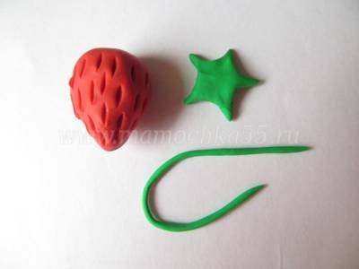
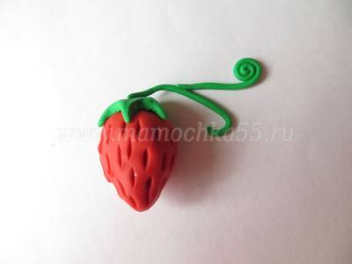
3. Из зелёного пластилина формируем звёздочку и небольшой жгутик – хвостик или усики клубнички.
4. Собираем клубничку. К заготовке красного цвета прикрепляем зелёную звёздочку и выкладываем со жгутика усики, немного закрутив их вверху.

Slide 6
5. Клубничка практически готова, осталось только украсить её цветочком из жёлтого пластилина с белой серединкой, который будет имитировать цветущую ягоду. Вот такая красивая клубника из пластилина получается в результате. Быстро, просто и очень увлекательно, не так ли?
ТВОРЧЕСКИХ УСПЕХОВ!

